Slide 1


Studium fyzické geografie ve Wrocławi
Tomáš Čejka
Oborový geografický seminář 1 a 2
22. února 2018

Slide 2
O čem to bude?
nenáročná přednáška, která si klade za cíl představit (fyzickou) geografii v Polsku – z části obdoba Diplomového semináře 1 a 2 (Dr. Herber) – geografické instituce v Česku a na co se zaměřují
rozdělena na tři části – viz další slide
jedná se spíše informativní příspěvek, nikoliv výzkumný (30 – 40 min)

Slide 3
Osnova a struktura (circa 40 + 10 minut)
geografie v polských městech – stručně Varšava, Krakov, Poznaň (10 min)
geografie ve Wrocławi (Vratislavi) – historie, pracovníci, hl. směry bádání, projekty, publikace, předměty (20 min)
zkušenosti a doporučení s Erasmus pobytem (5-10 min) → pro Mgr. studenty, zpětná vazba učitelům
diskuze, dotazy (5-10 min)

Slide 4
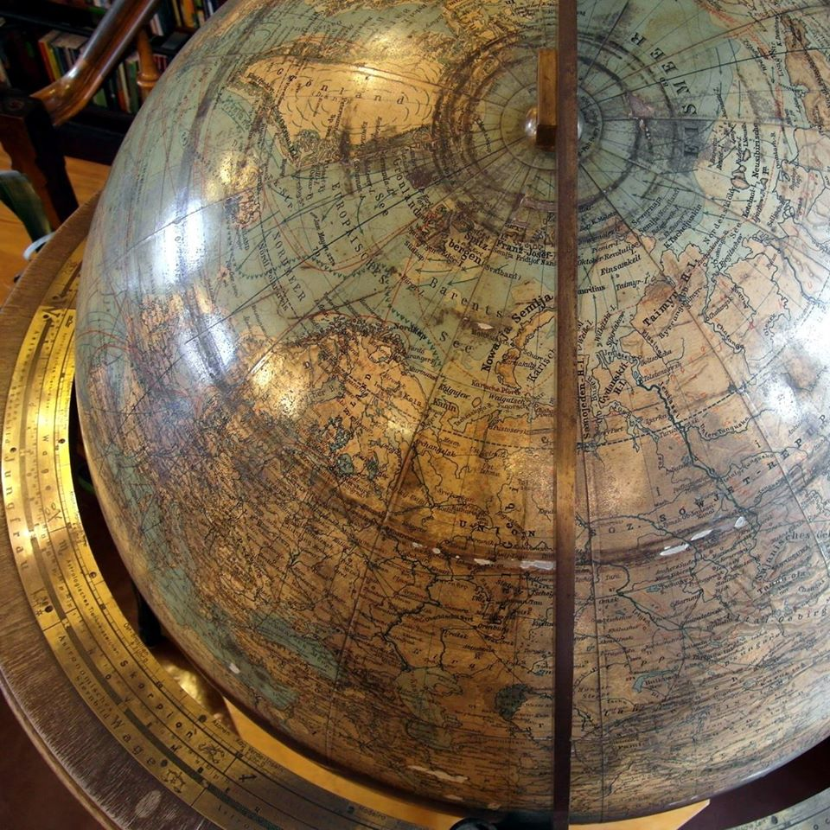
1. Geografie v polských městech
(VŠ pracoviště)
(tři vědecké instituce)

Slide 5
Kolik univerzit nabízí studium fyzické geografie?
Varšava – Universytet Warszawski
Krakov – Uniwersytet Jagielloński w Krakowie, Akademia Pedagogiczna w Krakowie
Poznaň – Uniwersytet im. Adama Mickiewicza w Poznaniu
Lodž – Uniwersytet Łódzki
Gdaňsk – Uniwersytet Gdański (i oceánografie)
Lublin – Uniwersytet Marii Curie-Skłodowskiej w Lublinie
Vratislav – Universytet Wrocławski
Toruň – Universytet Mikołaja Kopernika w Toruniu
Štětín – Universytet Szczeciński
Sosnowiec – Universytet Śląski w Katowicach
Słupsk – Wyższa Szkoła Pedagogiczna w Słupsku
Kielce – Wyższa Szkoła Pedagogiczna w Kielcach
Bydhošť – Wyższa Szkoła Pedagogiczna w Bydgoszczy
vs. situace v Česku…
MU Brno
UK Praha
UPOL Olomouc
OSU Ostrava
UNOB Brno
JČU České Budějovice
Technická univerzita Liberec

Slide 6

Geografie ve Varšavě (Uniwersytet Warszawski)
Varšavská univerzita → největší polská univerzita; založena r. 1816; 57 tis. studentů
(Fakulta) Wydział Geografii i Studiów Regionalnych (založeno r. 1918)
z hlediska FG výzkumu:
  antropogenní vliv na morfogenetické a hydrologické procesy
  ochrana vodních zdrojů a vodní management; vliv člověka na ekosystémy během zimní sezóny
z hlediska geoinformatického výzkumu:
  velký odborný zájem o UAV metody, letecké snímkování → problematika geohazardů (sesuvů aj.), studium periglaciálních tvarů po deglaciaci
hlavní tahouni ve vědě:
  Maciej Dąbski – dvě oblasti výzkumu:
    a) identifikace periglaciálních forem reliéfu na základě UAV snímků (Jižní Shetlandy)
    b) studium intenzity zvětrání recentně odledněných balvanů na základě drsnoměru Handysurf E-35A
  Anna Jarocinska
    studium vlivu klimatické změny během zimní sezóny na různé typy biomů v Polsku

Slide 7
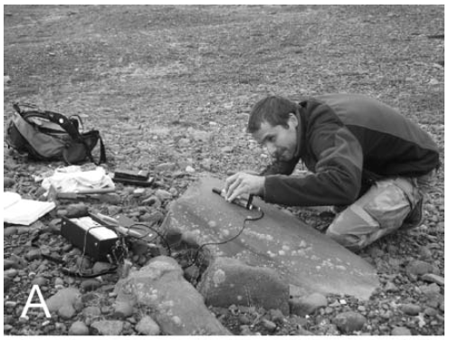
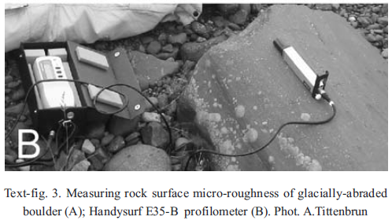
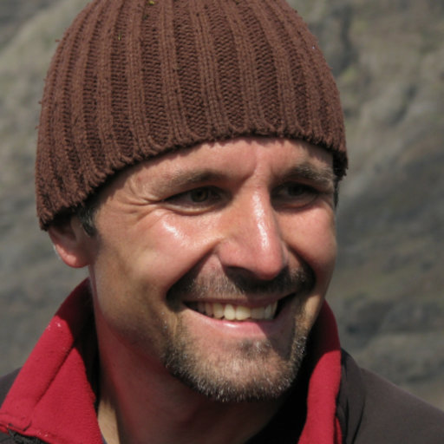
Příklad výzkumu – inovativní metoda studia odlednění
Publication: Application of the Handysurf E-35B electronic profilometer for the study of weathering micro-relief in glacier forelands in SE Iceland. Acta Geologica Polonica
pomocí elektrického profilometru/drsnoměru Handysurf E-35B lze studovat „mikroformy“ na povrchu horniny (abradované bazaltové povrchy v předpolí místních ledovců ledovcových čapek na Islandu) – statistický nárůst drsnosti povrchu ve směru glacial termini – LIA moréna
nevýhody:
  zpětnou chronologii lze studovat pouze v řádek desítek let
  pouze jemnozrnné horninové bloky
Maciej Dąbski

Slide 8

Geografie v Krakově (Uniwersytet Jagielloński)
Jagellonská univerzita → druhá nejstarší univerzita ve střední Evropě; založena 1364; 52 tis. studentů
Wydział Geografii i Geologii → Instytut Geografii i Gospodarki Przestrzennej (založeno r. 1849)
výzkum se zaměřuje na:
  studium hlavních faktorů ovlivňujících land-use, a to na základě vyhodnocování snímku z dálkového průzkumu Země
  geochemický výzkum splavenin z vysokohorských toků Vysokých Tater
  výzkum permafrostu na Svalbardu (Hornsund PAS) a pedologický výzkum Karpatských předhlubní
hlavní tahouni ve vědě – projekty:
  Jacek Kozak – modelování změn land-use v budoucnu
  Wojciech Szymański – fyzikálně-chemické vlastnosti půd, zejména Albeluvisolů (půdy vyvinuté na zaniklém permafrostu – střední Asie, Ukrajina…)
  Mirosław Żelazny – geochemické složení vody a sedimentů z hlediska vlivu člověka

Slide 9

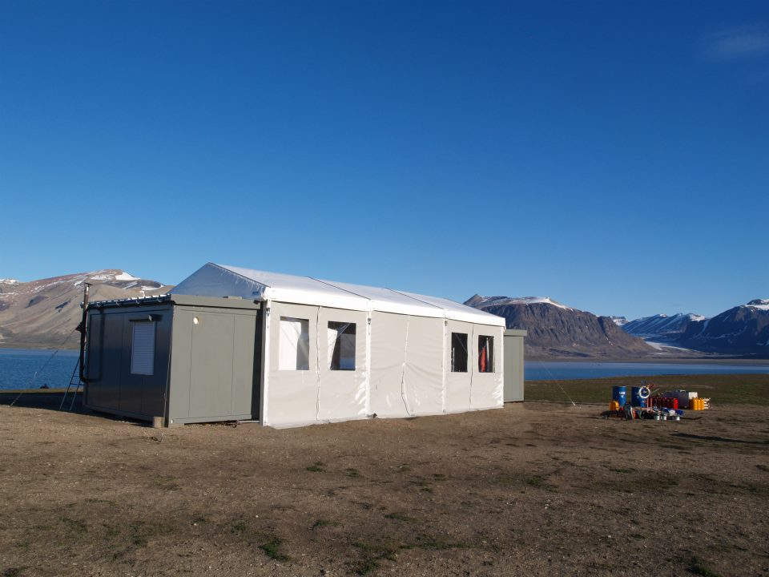
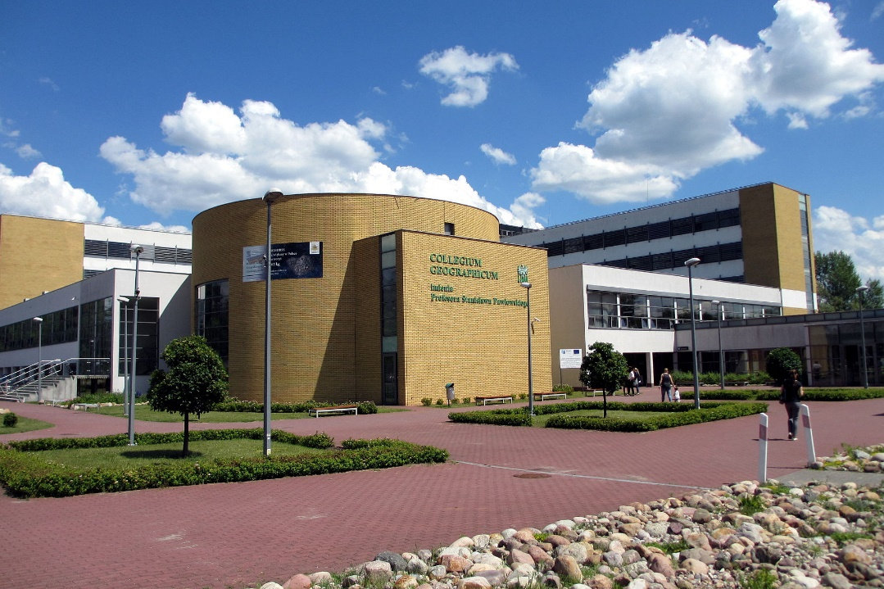
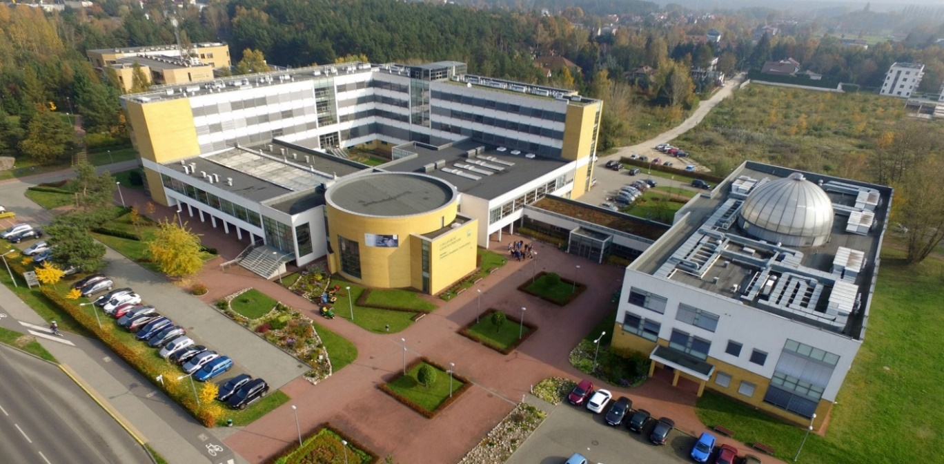
Geografie v Poznani (Uniwersytet im. Adama Mickiewicza)
Univerzita Adama Mickiewicze v Poznani → celkem 15 fakult; založena 1919; 41 tis. studentů
Wydział nauk Geograficznych i Geologicznych → jednotlivé katedry (geoekologie, FG…)
výzkum se soustředí zejména na geomorfologii a geologii (tradiční Polsko)
jedna z univerzit, která má stanici na Svalbardu (zátoka Petunia)
hlavní tahouni ve vědě:
  Grzegorz Rachlewicz – geomorfologie v Arktidě → transport sedimentů v tocích
  Mariusz Gałka – paleobiologie, ekologie, botanika → project: „Mapping the Medieval Climate Anomaly“
  Jakub Małecki – glaciologie na Svalbardu a ve vysokohorských oblastech → projects: „Dickson Land Ice Masses Evolution“ a „Geomorphological records of past glacier dynamics in high-mountain environments“

Slide 10
2. Geografie ve Wrocławi
(aneb v čem se MU liší)

Slide 11

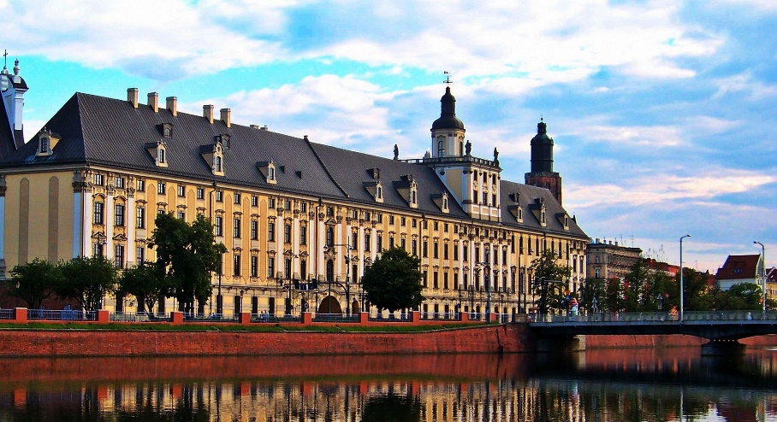
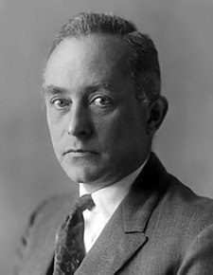
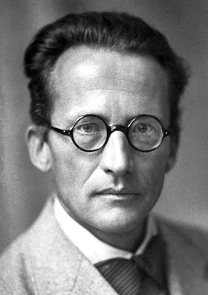
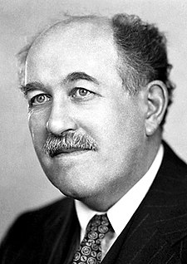
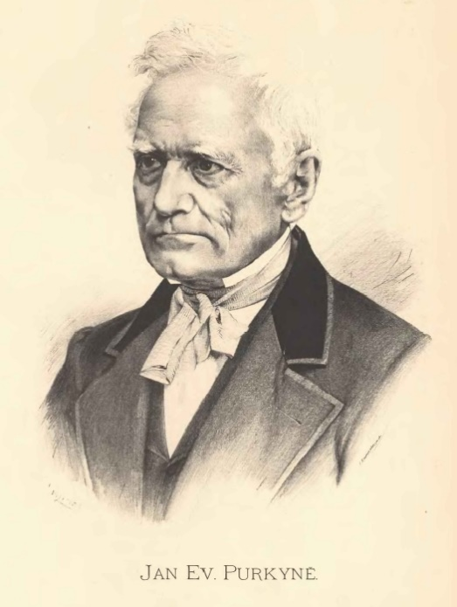
Vratislavská univerzita (Universytet Wrocławski)
veřejná univerzita, nachází se v polské Wrocławi; největší univerzita v Dolním Slezsku; založena v r. 1702 → do 2. sv. války hlavní vzdělávací centrum
během války v r. 1939 → vyloučení všech polských studentů („Jsme hluboce přesvědčeni o tom, že žádný [další] Polák již nikdy nepřekročí práh této univerzity.“ – Oficiální prohlášení univerzity k vyloučení polských studentů)
po válce → bolestné ztráty a škody (80 % zničených budov) – pedagogický sbor ze Lvovské a Vilniuské univerzity
velmi významná – 11 nositelů Nobelových cen (významní fyzici – např. Max Born, Erwin Schrödinger, Otto Stern)
mnoho úspěšných absolventů (Jan Evangelista Purkyně – cytologie, Adolf Anderssen – šachový velmistr) i učitelů (Gustav Kirchhoff – Kirchhoffův zákon)

Slide 12
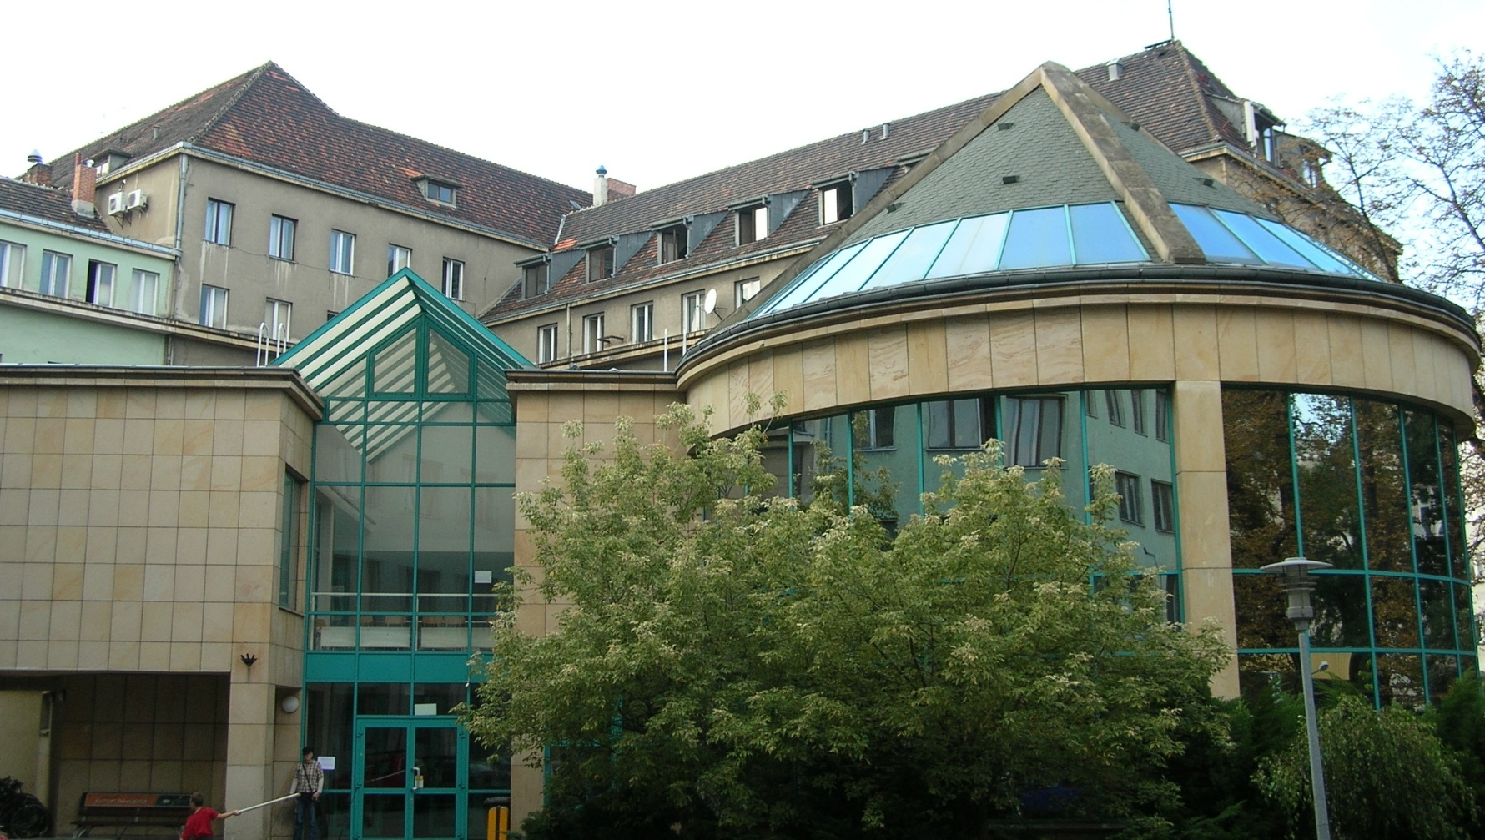
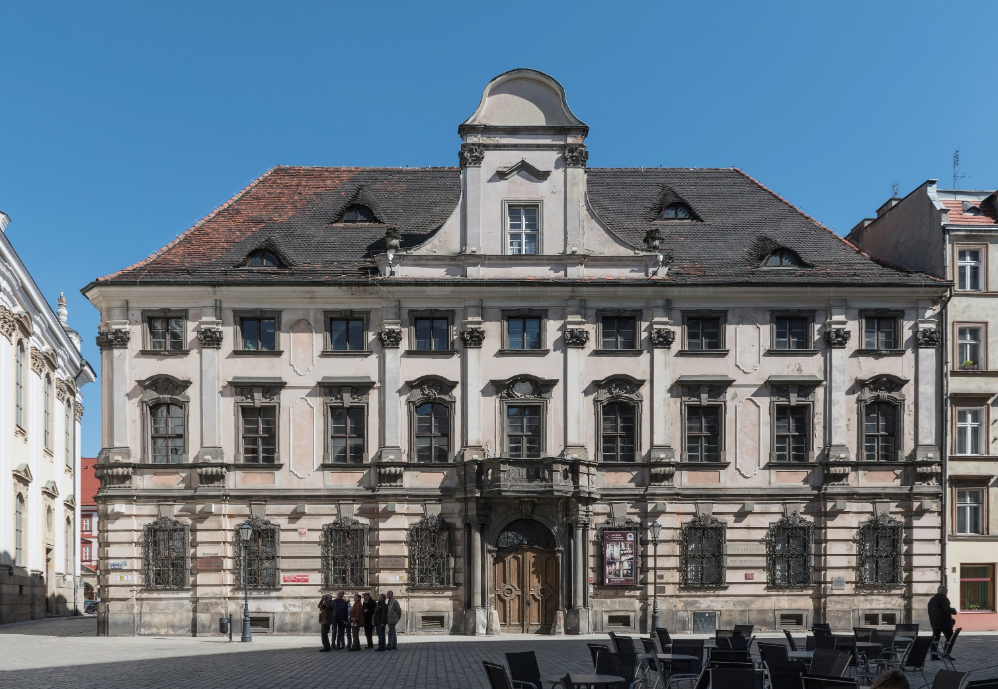
Wydział nauk o Ziemi i Kształtowania Środowiska
(Fakulta věd o Zemi a environmentálních studií)
jedna z největších fakult neživých věd v Polsku
tradiční pojetí výuky přírodních věd – geografická a geologická FAKULTA, nikoliv ústav/katedra
zaměření jednotlivých ústavů jsou tedy samostatnými ústavy → např. Katedra aplikované geologie, K. experimentální petrologie, Katedra paleobotaniky (součást fakulty!)
Instytut Nauk Geologicznych
děkanát fakulty

Slide 13
Instytut Geografii i Rozwoju Regionalnego
(představení výzkumné činnosti)
O čem bude řeč ✓
O čem NEbude řeč ×
Zakład Geografii Fizycnej
Zakład Geomorfologii
Pracownia Dydaktyki Geografii
Zakład Geografii Społeczno-Ekonomicznej
Zakład Geoinformatyki i Kartografii
Zakład Geografii Regionalnej i Turystyki
Zakład Klimatologii i Ochrony Atmosfery
Zakład Zagospodarowania Przestrzennego / územního plánování
Pracownia Badań Krajobrazu
Stacja Polarna im. S. Baranowskiego na Spitsbergenie
Biblioteka Instytutu Geografii i Rozwoju Regionalnego

Slide 14
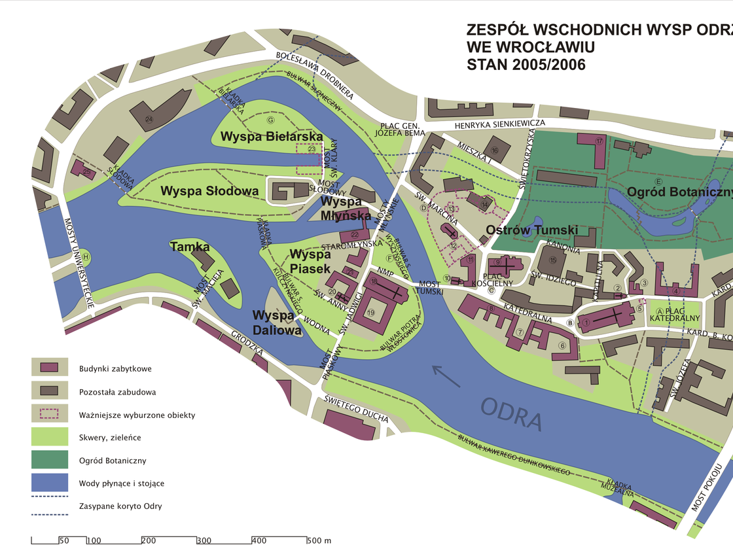
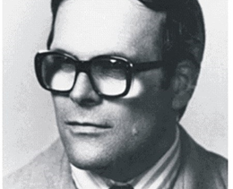
Historie a směřování katedry – počátky (bez SEG)
(fyzická) geografie má ve Wrocławi velmi silnou tradici
1876 – založena katedra (Ostrów Tumski)
předválečné období → zejména německá geografie (Joseph Partsch → monografie Regionální geografie Slezska (1911), první studium horského zalednění v Krkonoších)
1945 – založení nového poválečného pracoviště (zničena většina vědeckých/kartografických děl)
zvláštní struktura pracoviště (katedry fyzické a regionální geografie, územního plánování, meteorologická, humanitní – antropogeografická a historické geografie)
1946 – Obserwatorium Meteorologiczne

Slide 15
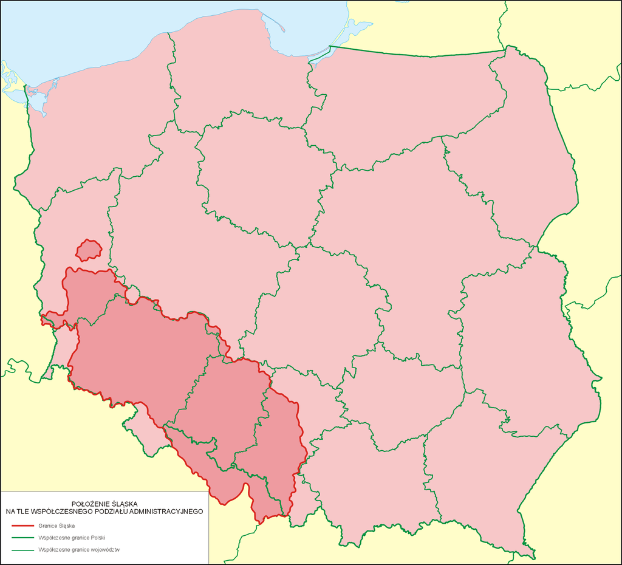
Problémy Wrocławské geografie po válce…
nový problém po válce → geografové byli ze zahraničí (Lvov) → neznali místní poměry + neměli na co navázat (mnoho děl zničeno)
většina FG poměrů Polska byla známa, bohužel Dolní Slezsko velmi atypické od zbytku státu
atypičnost – odlišné geologické a geomorfologické poměry → rozdílný vývoj reliéfu v Sudetech a Karpatech → rozdílné klimatické a hydrologické poměry → rozdílný land-use a struktura vesnických sídel → mnoho prostoru pro bádání

Slide 16
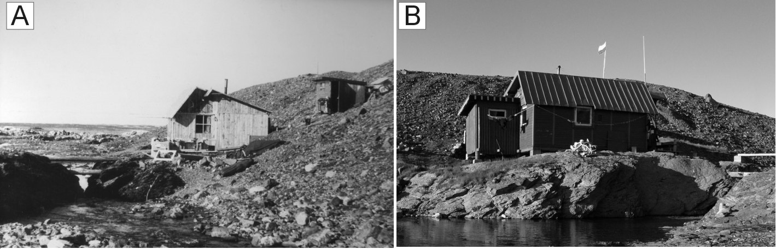
Historie katedry – polární výzkumy
  počátek v r. 1937 (Aleksander Kosiba, Alfred Jahn) – 1. expedice do Grónska (Lvovská univerzita) – nic se nevědělo (fascinace Arktidou a získání mnoho dat)
  poté „dlouho nic“ → 1957 Mezinárodní geofyzikální rok – otevřeny bariéry a nové možnosti spolupráce mezi východem a západem
  organizace prvních letních expedic na Svalbard (fjord Hornsund) → glaciologie a klimatologie (A. Kosiba), geomorfologie (A. Jahn) → Stanisław Baranowski (1957–1960 první zimní expedice)
  1970–1974 další expedice (1971 postavena 1. základna před ledovcem Werenskiold) → další expedice 70. a 80. léta – pokračování dodnes

Slide 17
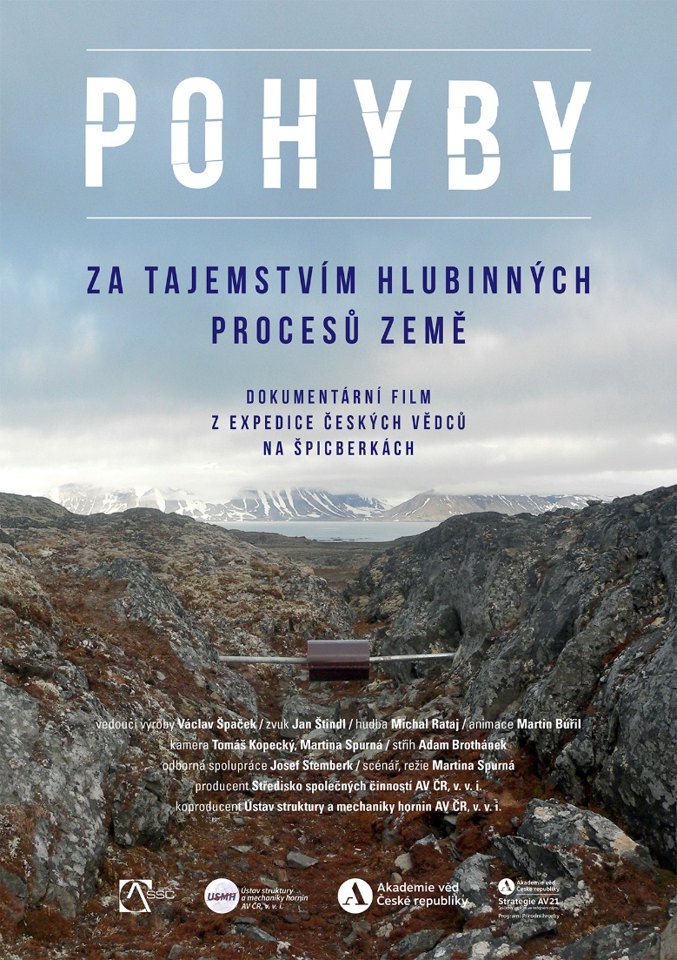
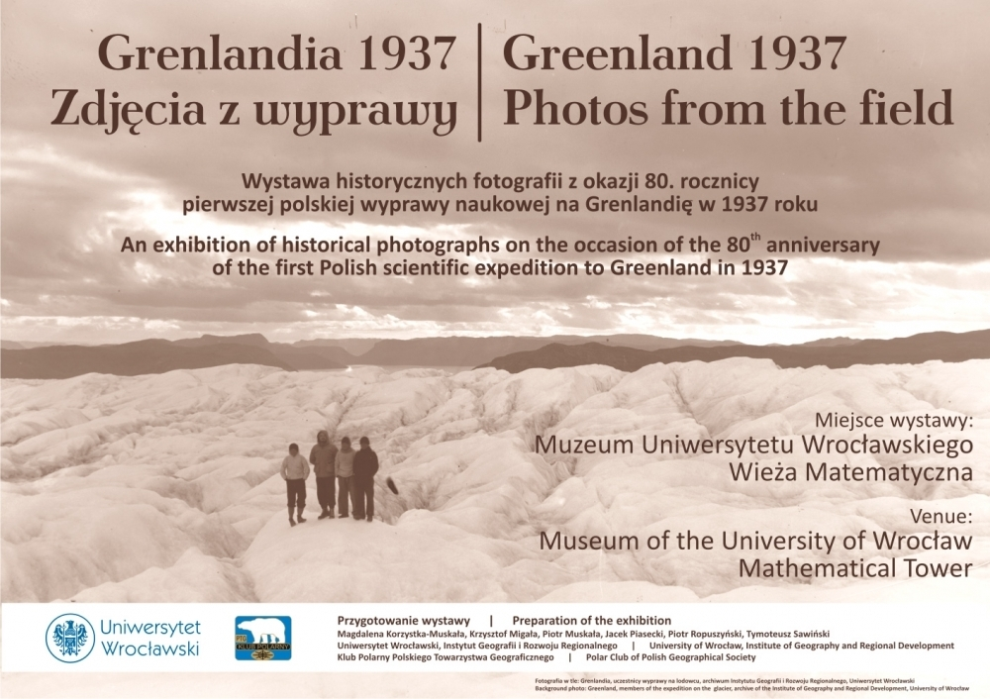
Významné publikace z polárního výzkumu
Alfred Jahn (bohaté zkušenosti z Aljašky, Grónska) → světová publikace „Problems of periglacial zones (1975), Atlas Grenlandia (1979)“
Stanisław Baranowski → „The subpolar glaciers of Spitsbergen seen against the climate of this region“ – jedna z prvních klasifikací polárních ledovců
dokument Pohyby (J. Stemberk) – výzkum tektoniky v oblasti Hornsundu (Ústav struktury a mechaniky hornin AV ČR)

Slide 18
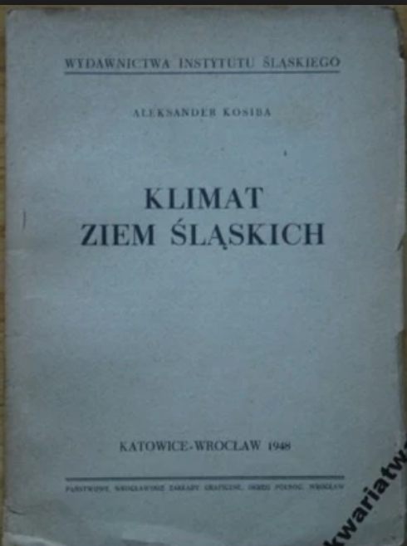
Výzkum mimo polární oblasti – druhý (hlavní) směr Polsko
hl. oblasti – 2. pol. 20. století – Dolnoslezské a Opolské vojvodství – dolina Baryczy, Góry Stołowe, Karkonosze:
  meteorologie a klimatologie – konec 50. let → systematická měření a pozorování v Krkonoších (stanice Szrenica) → ucelené monografie (1. klimatologická práce – Aleksandr Kosiba: Klimat ziem śląskich) → výzkum vlivu sazí na životní prostředí (katastrofální úroveň klimatu v Sudetech → masivní odumírání lesů)
  geomorfologie – svahové procesy v Krkonoších (A. Jahn) → jedinečná datová řada (P. Migoń nepublikováno)
  kvartérní geologie (velká tradice) – paleogeografie kvartéru → glaciální sedimentologie (Krzysztof Brodzikowski)
  kartografie – Atlas Dolnoslezského a Opolského Slezska

Slide 19
Výzkum v oblasti fyzické geografie ve Wrocławi
(přehled výzkumu od 90. let)

Slide 20
Klimatologie
Snaha o prokázání klimatické unikátnosti Krkonoš v porovnání s pohořími ve střední, jižní a západní Evropě
(K. Migała, M. Sobik, M. Błaś)
Vývoj metod prostorových analýz v klimatologii a modelování rozptylu atmosférického znečištění s odkazem na Polsko, Velkou Británii a obecně střední a západní Evropu
(M. Szymanowski, M. Kryza, M. Werner)
Komplexní výzkum klimatu města na příkladu Wrocławi na základě moderních nástrojů GIS
(M. Dubicka, M. Szymanowski)
Dendrochronologie
Průkopnické aplikace dendrochronologických výzkumných metod pro reprodukci změn klimatu a prostředí v polárních oblastech založených na arktických keřích
(P. Owczarek)
Paleogeografie, rekonstrukce
Rozpoznávání rytmických změn přírodního prostředí zaznamenaných ve sprašových sekvencích v transektu střední Evropa – Ukrajina
(Z. Jary)
Geomorfologie
Syntéza geomorfologických poznatků o žulových oblastech světa, připravená ve formě kompaktní monografie (založena na vlastním observačním materiálu shromážděného během výzkumu v Evropě, Severní Americe a Africe)
(P. Migoń)
Hydrologie
Vývoj metod pro prognózu hydrologických a oceánských jevů v reálném čase
(T. Niedzielski)
Geoturismus
Redaktoři série "Světové geomorfologické krajiny" pro vydavatelství Springer, vytvořené rozsáhlými ilustrovanými geomorfologickými monografiemi jednotlivých zemí a regionů
(P. Migoń) + K. Widawski, Anna Zareba

Slide 21
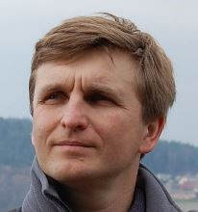
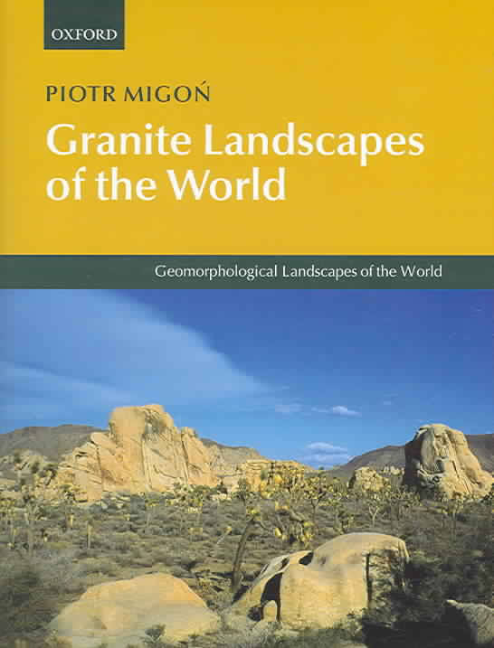
Geomorfologický výzkum (Zakład geomorfologii – vedoucí směr)
Piotr Migoń (vedoucí katedry):
  strukturní geomorfologie, dlouhodobý vývoj reliéfu (žulové masivy)
  zvětrávání a svahové pohyby v horských oblastech
  antropogenní vliv na průběh geomorfologických procesů
  Sudety, Dolní Slezsko, Český masiv, VB, Portugalsko…
projekty:
  Tectonic versus erosional geomorphology of the Sudetes - demystifying poligenetic relief using geomorphometry (2016–19) NCN → snaha o pochopení polygeneze reliéfu v Sudetech
publikace:
  Granite Landscapes of the World (2006)
  Weathering mantles and their significance for geomorphological evolution of central and northern Europe since the Mesozoic – zvětralinové pláště během mezozoika a jejich distribuce napříč Evropou

Slide 22
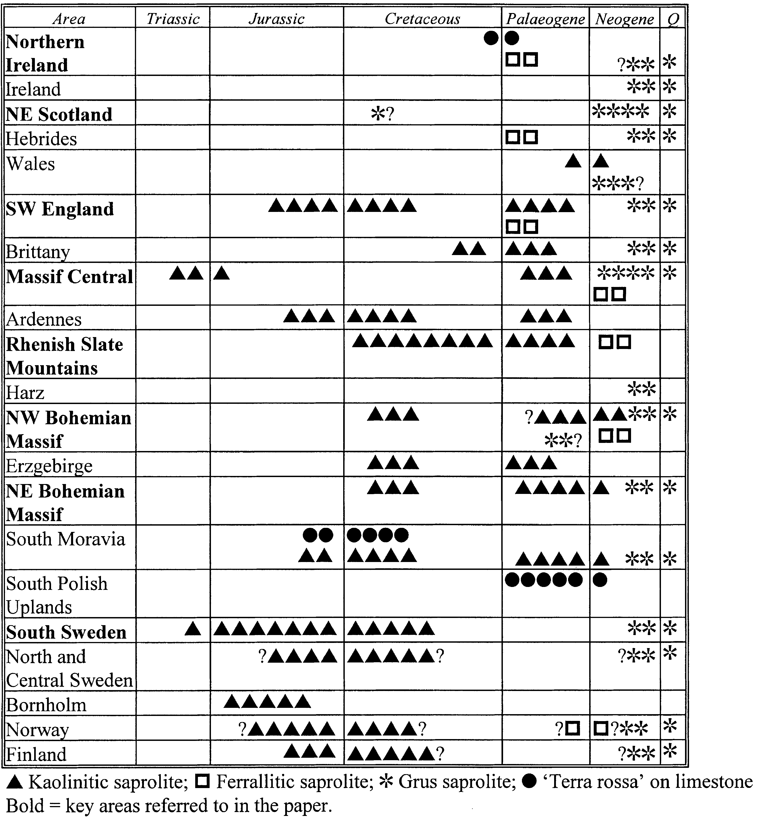
Weathering mantles and their significance for geomorphological evolution of central and northern Europe since the Mesozoic
studium zvětralinových plášťů (grus, saprolith, regolith)
geografické rozložení → snaha o pochopení geneze reliéfu napříč Evropou
zahrnutí i typických tvarů – torů, inselbergů,
ze své podstaty je článek výborným shrnujícím příspěvkem do dynamické geomorfologie

Slide 23
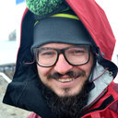
Geomorfologický výzkum
Mateusz Strzelecki
  vedoucí polárního výzkumu Wrocławské univerzity
  geomorfologické procesy příbřežních oblastí v Arktidě
  Špicberky, Grónsko
projekty:
  Mechanisms controlling the evolution and geomorphology of rock coasts in polar climates (2014–17) NCN → Jakým způsobem se mění příbřežní oblasti v polárních oblastech během kvartéru (holocénu)?
publikace:
  Dating High Arctic Holocene relative sea level changes using juvenile articulated marine shells in raised beaches
  Hørbyebreen polythermal glacial landsystem, Svalbard

Slide 24
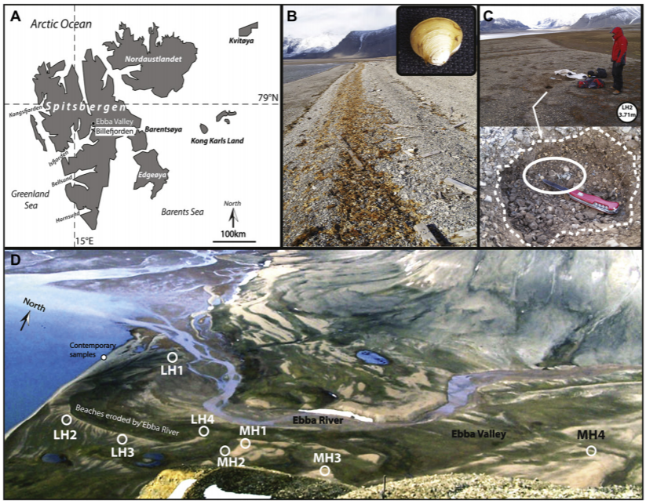
Dating High Arctic Holocene relative sea level changes using juvenile articulated marine shells in raised beaches
paleoekologie (fauna, mušle…) příbřežních prostředí Svalbardu od konce pleistocénu
poznatky využity při studiu relativních změn hladiny moře → mořské terasy (dále rozsah mořského ledu aj.)
¹⁴C datování „driftwoodu“ a velrybích kostí velmi problematické → představení nového přístupu založeném na datování Astarte borealis (na pláž jsou vyvrhnuty při bouřích) → nová „sea-level“ křivka (metodika)

Slide 25
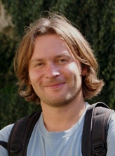
Dendrochronologický výzkum
Piotr Owczarek
paleogeografie, geomorfologie – Tádžikistán, Kazachstán, Čína
dendrogeomorfologie v Arktidě – kvantifikace svahových procesů v Arktidě na základě studia keříčkovité vegetace
spolupráce s OSU (Pánek, Hradecký)
project: Comparison of thermal variability during the last millennium in the mountains of Central Asia and Central Europe → Jaká je klimatická variabilita ve střední Asii během posledního milénia?
publikace:
  100 Years of earthquakes in the Pamir region as recorded in juniper wood: A case study of Tajikistan (2017)
  Mass movements of differing magnitude and frequency in a developing high-mountain area of the Moxi basin, Hengduan Mts, China: a hazard assessment (2017)
  Towards improving the Central Asian dendrochronological network: new data from Tajikistan, Pamir-Alay (2017)

Slide 26
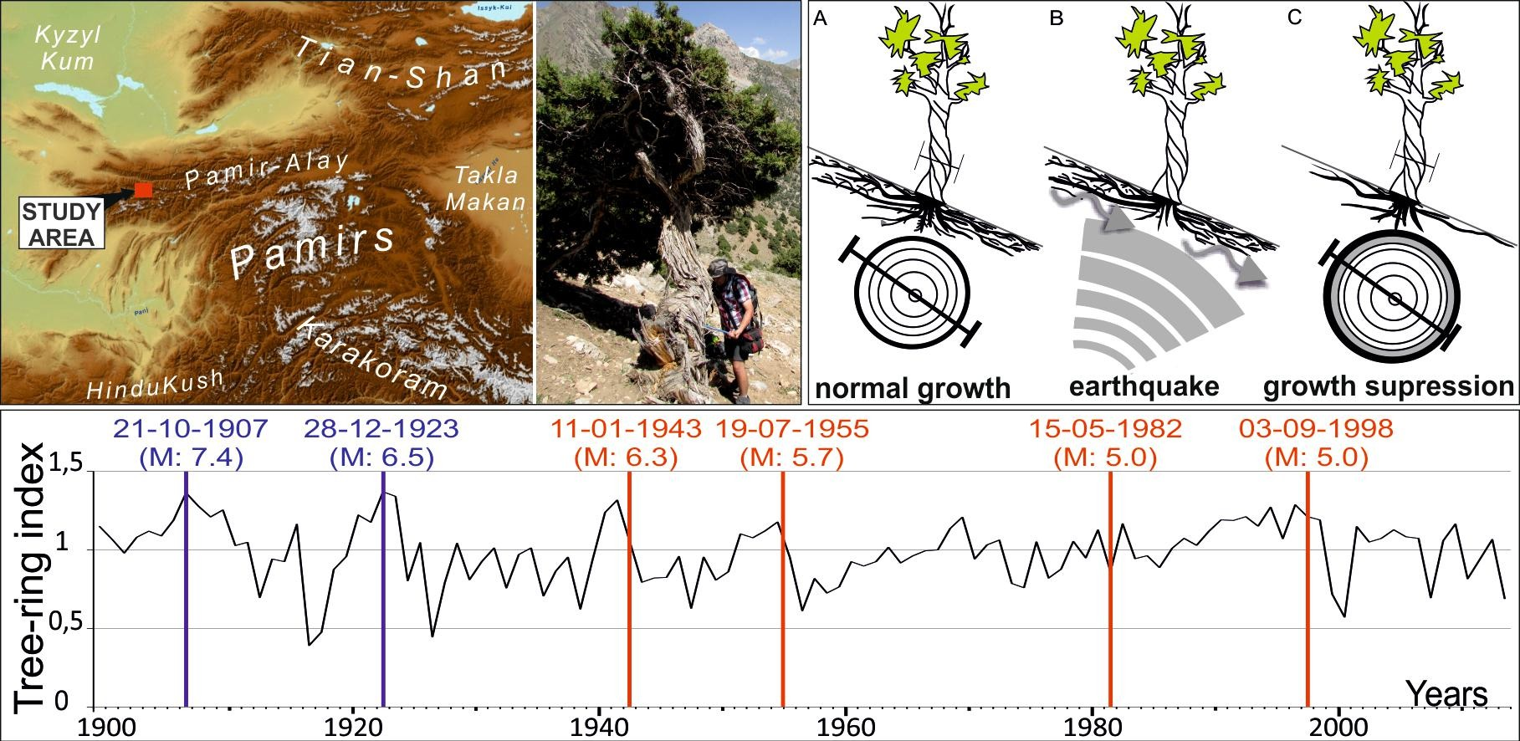
100 Years of earthquakes in the Pamir region as recorded in juniper wood: A case study of Tajikistan (2017)
rekonstrukce četnosti zemětřesení v oblasti Pamíru na základě analýzy letokruhů stromů
délka 500 let – pomocí cross-dating pouze 100 let do minulosti; stromy na strmých svazích (2 vzorky podél sklonu svahu)
vzorky – stromy jalovce (ubikvisté – „nenáchylné“ na změny přísunu živin, chudé půdy) – nutná korekce na klimatickou variabilitu
myšlenka: zemětřesení → porušení struktury kořenového systému → nutná „oprava“→ potlačení tvorby přírůstku ve stromě

Slide 27
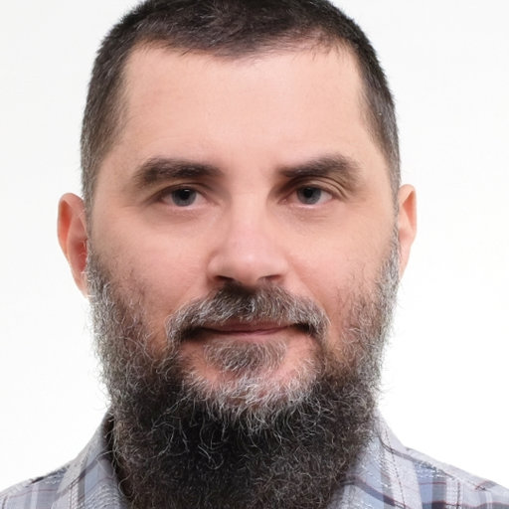
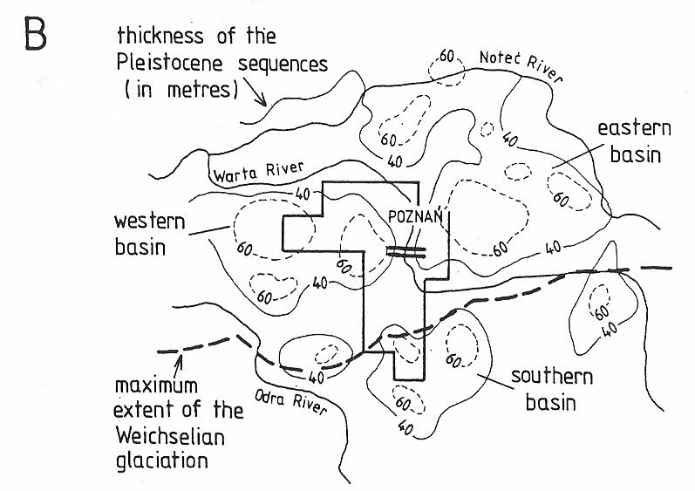
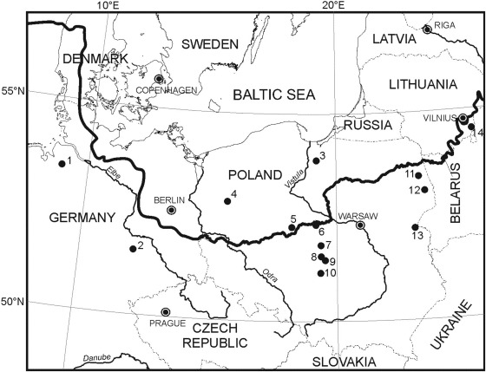
Kvartérní geologie, stratigrafie
Dariusz (Darek) Krzyszkowski
významné příspěvky ke stratigrafii kvartérních sedimentů na území Polska v 90. letech
během 1991–1995 významné publikace o čtvrtohorách
publikace: Pleistocene stratigraphy and till petrography of the Central Great Poland lowland, Western Poland (66 stránkový článek)
  na základě abiotických proxy (zrnitostní frakce, tvar a stupeň zaoblení klastů, podíl CaCO₃, podíl těžkých prvků) studuje 10 tillových uloženin v okolí Poznaně a Lešna → řadí jednotlivé sekvence k patřičným glaciálním fázím → posléze koreluje s okolními oblastmi (otevření vědy pro zahraničí)

Slide 28
3. Erasmus pobyt ve Wrocławi

Slide 29
Erasmus pobyt ve Wrocławi
jarní semestr 2017 (únor – červen)
proč zrovna v Polsku?
  původně stáž Oban (SAMS, Skotsko) → Oslo, Norsko → Wrocław, Polsko (studijní průměr jako kritérium)
  jaká byla motivace? → tradiční pozice Polska ve fyzické geografii
po příjezdu – ubytování – Dom Akademicki „Kredka“
na začátku „Orientation week“ – jak to chodí na hostující univerzitě?
po příjezdu špatná situace → některé předměty zrušeny, nebo pouze pro Bc. studenty → náhradní předměty + redukce těch odborných (+ kolize v rozvrhu) ☹
V čem je Erasmus dobrý?

Slide 30
Erasmus – hodnocení obecně
Negativa:
  spousta nesmyslné byrokracie (registrace do několika systémů)
  někteří učitelé nejsou zvyklí komunikovat v ENG, či obecně se zahraničními studenty (zapomínání, náhrada výuky aj.)
  nejednotný informační systém
  pro geografy nabídka předmětů pouze v polštině (dá se řešit – učitel zopakuje, dá k dispozici prezentace – ovšem v polštině + spousta anglické literatury)
  problematika uznávání předmětů z Erasmu jako povinně-volitelných (min. 39 kr.)
Pozitiva:
  nespočet – rozvoj v životě osobním, neocenitelná zkušenost, částečné financování ze strany MU, zkušenost pouze jednou za život
  možnost se zadarmo naučit polsky (nepříliš těžký jazyk)
  velmi dobrá výuka angličtiny
Pokud se chce člověk zlepšit v tom co dělá, je lepší jet na odbornou stáž – Erasmus je spíše životní zkušenost.

Slide 31
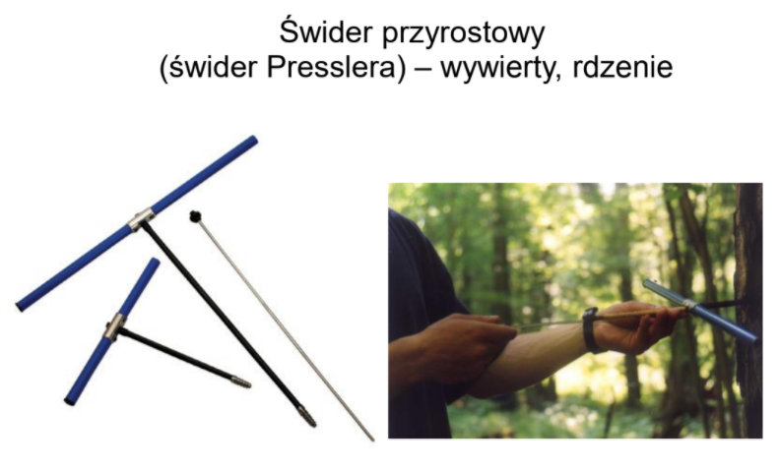
příklad vyučovaného předmětu: Dendrochronologia w praktyce
přednášky (anatomie dřevní struktur na vícero úrovních, standartní metodika odběru vzorků)
cvičení (určování druhů stromů na základě snímků pod mikroskopem – výhody a nevýhody pro dané aplikace – svahové procesy, znečištění aj.)
laboratorní cvičení → analýza v programu COFECHA (scan → tloušťka přírůstků a cross-dating → grafy)
terénní exkurze (terénní den)

Slide 32
Reference
http://www.wiw.pl/szkoly/studia.asp?id1=5&id2=6&m=72&i=w
http://www.researchgate.net
http://www.academia.edu
http://www.geogr.uni.wroc.pl/
http://www.geomorph.org/piotr-migon/
http://py.wgsr.uw.edu.pl/en/science
https://www.researchgate.net/institution/University_of_Warsaw/department/Faculty_of_Geography_and_Regional_Studies

Slide 33
Děkuji za pozornost
Tomáš Čejka

